Slide 1
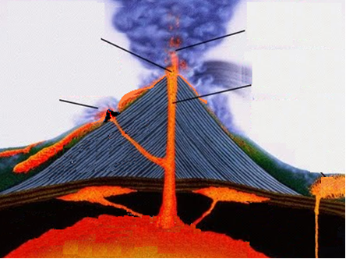
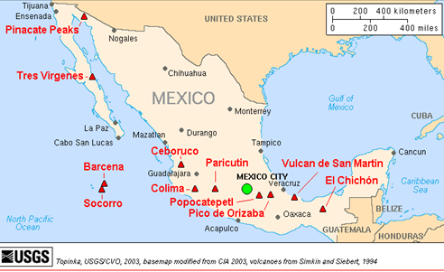
MATERIAL DIDÁCTICO DE GEOGRAFÍA GENERAL Unidad 3 Profra. Ligia Kamss Paniagua
V U L C A N I S M O
Nombre del alumno (a) _______________________________________________
IDENTIFICA LAS PARTES DEL VOLCÁN, COLOCANDO
LA LETRA EN EL PARÉNTESIS CORRESPONDIENTE
( ) Cono volcánico
( ) Cráter principal
( ) Cráter secundario o adventicio
( ) Chimenea o conducto principal
( ) Chimenea o conducto secundario
( ) Estratos ígneos
(capas de lava y cenizas)
( ) Material piroclástico: cenizas, bombas
( ) Cámara magmática
( ) Nube de gases (fumarola)
( ) Lava
O
L
E
H
M
K
A
F
B
C
PRINCIPALES VOLCANES DE MÉXICO
D
ANOTA LOS VOLCANES DEL MAPA E INVESTIGA
LAS PRINCIPALES CARACTERÍSTICAS EN TU CUADERNO
NOMBRE
1.____________________
2.____________________
3.____________________
4. ____________________
5. ____________________
6. ____________________
7. ____________________
8. ____________________
9. ____________________
10. ____________________
11. ____________________

